Slide 1
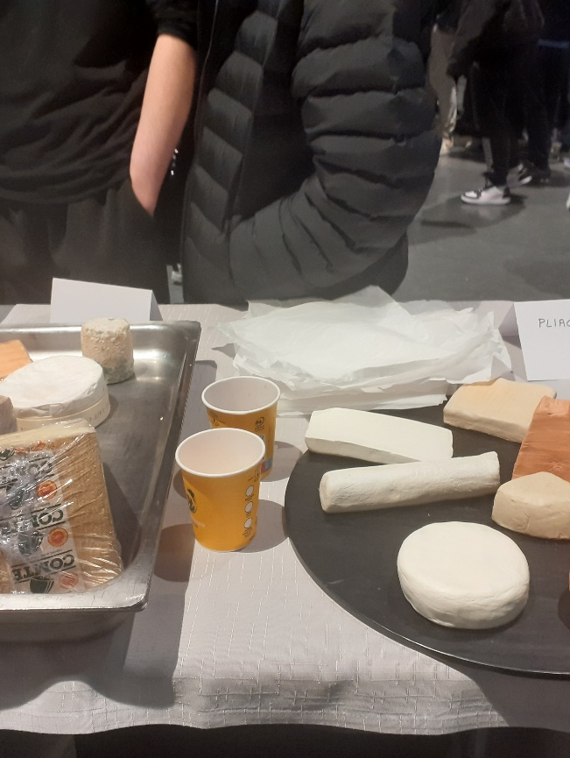
L’AFDET Occitanie fait vivre le lien école-entreprise
Le jeudi 21 novembre, le Forum Avenir Métiers Passion 34 de l’AFDET Occitanie s'est tenu à Lattes. Un événement dédié à la découverte des « gestes pro »

Slide 2




Slide 3

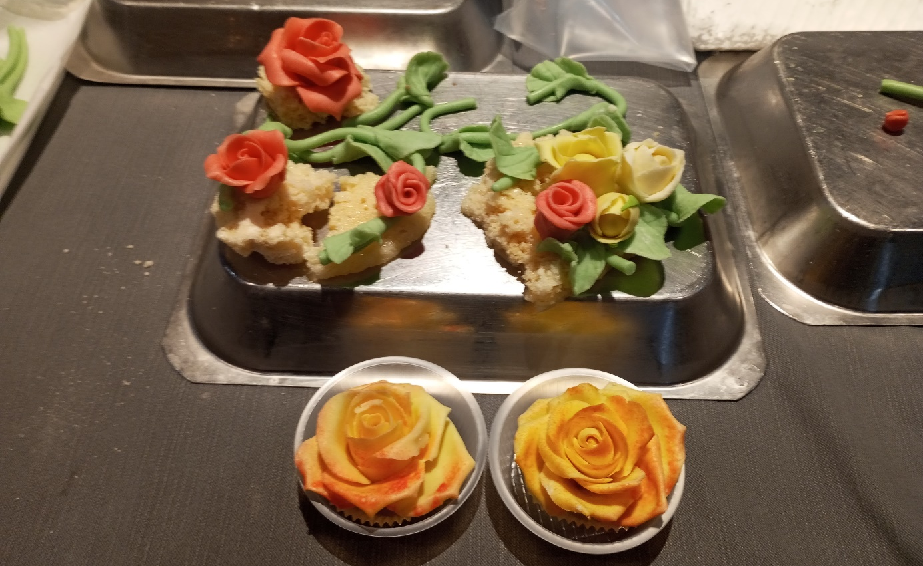
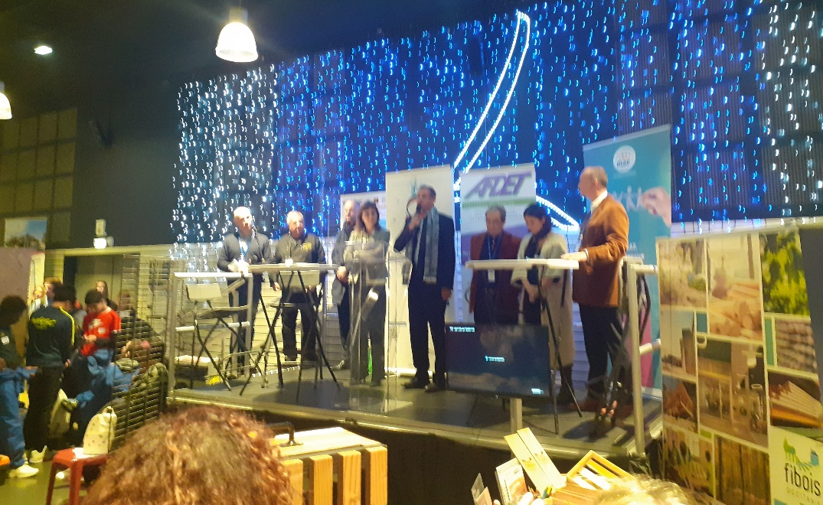
Ce fut l'occasion de rencontres et d'échanges inspirants pour plus de 1500 jeunes à la découverte de différents secteurs : de la petite enfance, de l'industrie, du service public, de la gastronomie et du tourisme et bien d'autres.
Une mention spéciale aux élèves du Lycée hôtelier Georges Frêche, notamment pour :
- Les terminales Crémiers fromagers, qui ont exposé leur savoir-faire à travers des quiz et des ateliers, tout en répondant aux questions des jeunes visiteurs curieux de cette formation peu connue.
- Les cap pâtissiers, qui ont présenté des trompe-l'œil tout aussi beaux à regarder qu'à déguster.
- La classe STRH, qui a réalisé une présentation sur le métier de Barista ainsi que sur la préparation de cocktails (sans alcool, bien sûr) 🍹.
Une mention encore plus particulière pour nos élèves en certificat de spécialisation traiteurs, qui ont réussi avec brio à nourrir tous les intervenants de cet événement, soit près de 200 personnes, dont Mme la rectrice Sophie Béjean.

Slide 4
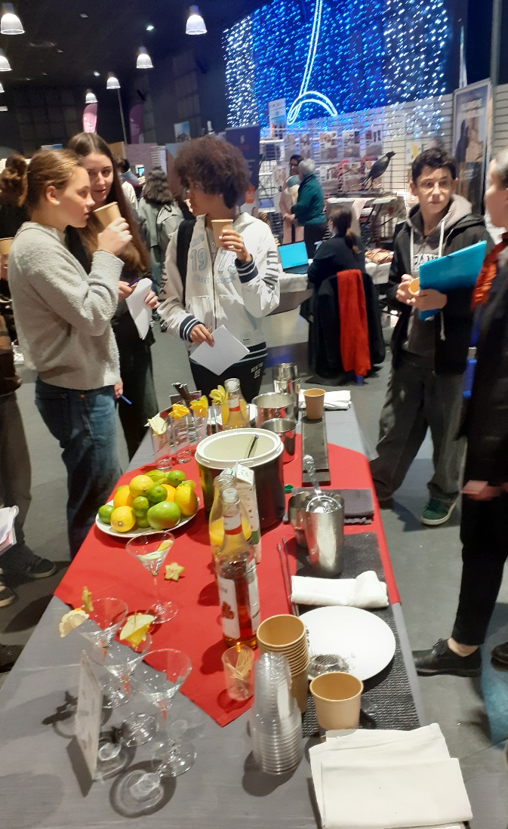
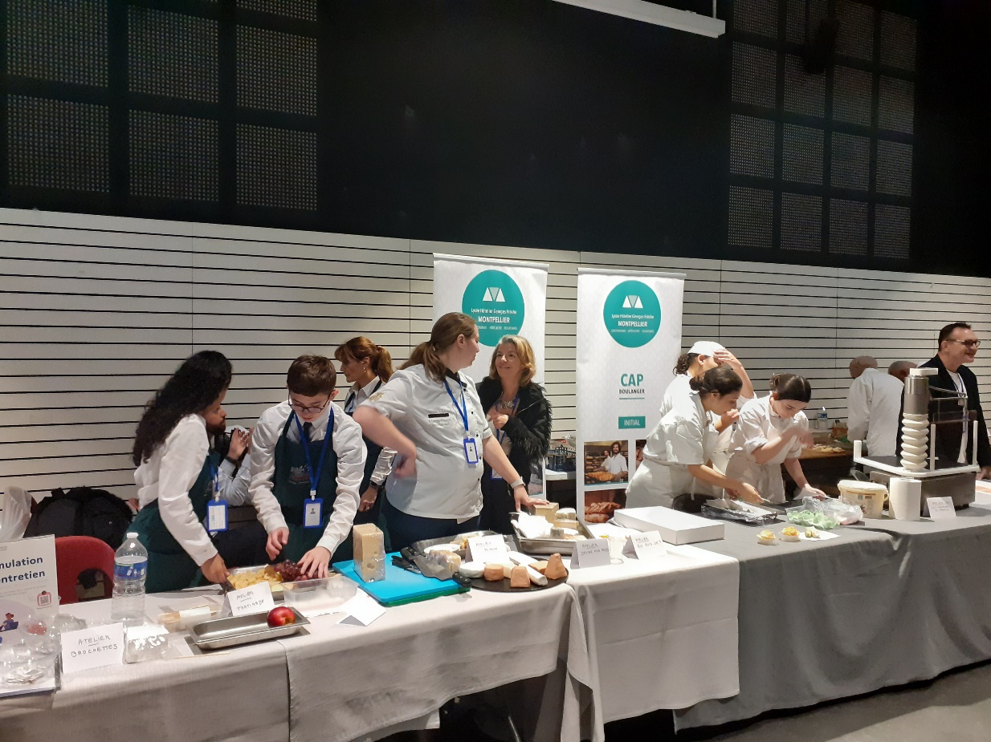
Évidemment, toute cette organisation a été possible grâce au travail et à la passion des professeurs :
M. Alain Teite professeurs des CS Traiteur,
M. Portalier Pascal professeur en pâtisserie,
Mme Métais Catherine et Mme @Melodie breschit professeure de service pour la section Crémier #fromager,
Mme Calvo Karine, professeure de service pour les STRH : cocktail et Batista.

